Slide 1




Preoperatív vizsgálat: Mikor? Mire figyeljünk?
Prehabilitáció
Dr. Bocskai Tímea PhD
PTE KK AITI
2023.09.29.
MIRA, Pécs

Slide 2


beteg a panaszai miatt orvoshoz fordul – kivizsgálás
sebészi diagnózis felállítása
preoperatív kivizsgálás, állapotfelmérés
preoperatív aneszteziológiai vizsgálat
előkészítés sz. sz.
prehabilitáció
kontroll vizsgálatok sz.sz.
preoperatív vizit
műtét, anesztézia
ERAS
posztoperatív szakasz
rehabilitáció
3
felépülés

Slide 3

Preoperatív aneszteziológiai vizsgálat

Slide 4
Miért?
megfelelő állapotú beteg (fizikális, mentális státusz és tápláltság)
megfelelő időpontban
optimális műtét – optimális anesztézia
betegspecifikus posztoperatív ellátás
Mikor?
betegség, állapotváltozás első regisztrációja során
műtétet indikáló diagnózis felállítása után, még műtéti előjegyzés előtt (több hét)
műtéti időpont ismeretében / aneszteziológiai ambulancia – 7-10-14 nappal műtét előtt
betegágy mellett – sürgős műtét esetén
felvételkor …. műtét előtti napon … egynapos sebészet (válogatott betegpopuláció)
3

Slide 5
Milyen?
egylépcsős preop. vizsgálat – nincs krónikus betegsége és egészséges, vagy
panaszmentes, egyensúlyban levő, kontrollált betegek leletekkel / ASA I-II.
kétlépcsős preop. vizsgálat – újonnan felismert, vagy nem egyensúlyban levő krónikus betegségekkel rendelkező beteg / ASA III-IV. , illetve a vizsgálatra a beteg leletek nélkül érkezik (előzetes vélemény) / ASA I-II-III.
státusz (általános állapot, tápláltság, terhelhetőség) megítélése – kérdőív
ajánlások a preoperatív vizsgálatokra
nemzetközi és hazai szakmai irányelvek
előkészítési-kivizsgálási protokollok
ideális eset: preoperatív vizsgálat előtt személyes kérdőív vagy telemedicina segítségével egy előzetes besorolás – célzott vizsgálatok, korábbi leletek – a beteg leletekkel érkezik
Hogyan?
3

Slide 6
Mit?
háziorvosi – szakorvosi vizsgálat (még a preop. előtt vagy konzílium)
egészségügyi anamnézis
állapotfelmérés
rizikóbecslés
előkészítési terv
CÉL: a beteg aktuális állapotának részletes megismerése, szakvélemény
aneszteziológiai preoperatív ambulancia
egészségügyi anamnézis felvétele
állapotfelmérés, fizikális vizsgálat / ASA besorolás, életkor
rizikóbecslés – műtéti terv és a beavatkozás időpontjának ismerete fontos!
előkészítési terv (gyógyszerek, tápláltság, profilaxis, dohányzás, PM)
aneszteziológiai terv (légútbiztosítás / nehéz légúti helyzet!, monitorozás, anesztézia típusa, premedikáció, vénabiztosítás, allergia, korábbi szövődmények)
tájékoztatás szóban és írásban – informatív beleegyezés
CÉL: kockázat és szövődmények csökkentése az intra- és posztoperatív időszakban – felmérés, előkészítés, felkészítés, tervezés
3

Slide 7
Mit?
laborvizsgálat (vérkép, vizelet, vese- és májfunkció, ionok, vércukor / HgbA1C, TSH, vesefunkció)
EKG
mellkasröntgen / légzésfunkció
kiegészítő vizsgálatok illetve kontroll (krónikus alapbetegség, állapotfelmérés, terhelhetőség, St. p. COVID, OSAS, PM, echokardiográfia) – speciális rizikócsoportok
VTE prevenció, LMWH, véralvadásra ható szerek (anamnézis, labor)
VCS, ellenanyagszűrés, vérkészítmény tárolásra
CSAK OLYAN VIZSGÁLAT, AMINEK EREDMÉNYE TÉNYLEG FONTOS!
- státusz
- krónikus betegség állapota
- perioperatív protokoll
3

Slide 8
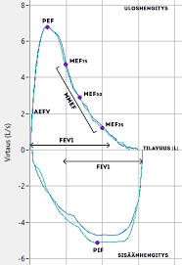
PREOPERATÍV LÉGZÉSFUNKCIÓ
Anamnézis: COPD, krónikus bronchitis (dohányzás), neuromuszkuláris betegség, nehézlégzés, mellkasi deformitás, COVID utáni állapot, korábbi tüdőműtét?
IGEN
ha nem volt vagy 3 hónapnál régebbi a lelet vagy a legutóbbi vizsgálathoz képest állapotromlás áll fenn, akkor szükséges légzésfunkció + St. p. COVID
NEM
ha mellkasi műtétre készülünk, a negatív anamnézis ellenére szükséges légzésfunkció
3

Slide 9
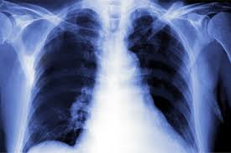
PREOPERATÍV MELLKASRÖNTGEN
Anamnézis: kardiális és/vagy pulmonális betegség, mellkasi műtét, daganatos
betegség, mellkast érintő egyéb betegség, pulmonális eredetű panasz?
IGEN
nincs egy éven belüli lelet vagy van, de azóta újabb panasz vagy állapotromlás áll fenn, akkor szükséges mellkasröntgen
NEM
ha az állapotfelméréshez, a rizikóbecsléshez elengedhetetlen, akkor szükséges mellkasröntgen
3

Slide 10
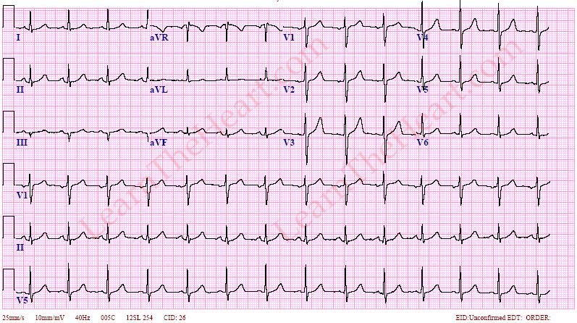
PREOPERATÍV EKG
Anamnézis: ISZB, hipertónia, ritmuszavar, elektrolitzavar, tervezett nagyműtét, DM, érbetegség, kardiális illetve terhelhetőségi panasz, életkor (ffi<40év, nő>50 év), COVID utáni állapot?
IGEN
nincs egy éven belüli lelet vagy van, de azóta újabb panasz vagy állapotromlás áll fenn, akkor szükséges EKG
NEM
ha az állapotfelméréshez, a rizikóbecsléshez elengedhetetlen, akkor szükséges EKG
3

Slide 11
altathatóság? – alkalmasság (optimális állapot) az általános vagy regionális érzéstelenítésre
műtéti rizikó és aneszteziológiai rizikó mértéke
fokozott rizikó (előkészítés, intraoperatív monitorozás, posztoperatív elhelyezés)
altatható, norm. laborokkal…. operálható….
vitális indikáció?
ITO háttér
tájékoztató nyomtatványok
beleegyező nyilatkozatok
3

Slide 12
tervezett műtét halasztásának gyakori okai:
akut felsőlégúti vagy gasztrointesztinális fertőzés, láz
akut panasz, ami az anesztéziát / érzéstelenítést kontraindikálja
ASA IV
kivizsgálatlan, újonnan felfedezett krónikus betegség
éhgyomor hiánya (2 / 4-6 óra)
nem áll rendelkezésre tájékozott beleegyezés
gyógyszeres kezelés (pl. véralvadásra ható szerek)
3

Slide 13
Prehabilitáció

Slide 14
Miért?
műtéti szövődmények – kórházi kezelés elhúzódása
nagy és megterhelő műtét – jelentős mértékben igénybe veszi a beteg szervezetét
a műtét utáni felépülést, a gyógyulási idő hosszát nagyban befolyásolja a beteg általános és tápláltsági állapota, valamint teherbíró képességet
preoperatív célzott vizsgálatok – fizikális státusz, tápláltság, terhelhetőség, mentális állapot megítélése
sebészi diagnózis felállítása
műtéti terv ismeretében
3-6 héttel műtét előtt
Mit?
Mikor?
3

Slide 15
Hogyan?
a módszer lényege, hogy a beteget tudatosan, szoros ellenőrzés mellett felkészítsük a jelentős megterheléssel járó műtétre
egy tervezett folyamat, ami 3 fő pilléren áll:
(1) a beteg műtét előtti tápláltsági állapotának javítása diétás tanácsadás, táplálékkiegészítők, szükség szerint tápszeres kiegészítés elrendelése
(2) fizikális felkészítés, „edzés”, melynek célja a beteg légző- és vázizmainak erősítése, valamint a szív- és érrendszeri állapotának javítása
(3) pszichés, lelki támogatás, mentális felkészítés
dietetikus, gyógytornász, pszichológus …
betegtájékoztatás
3

Slide 16
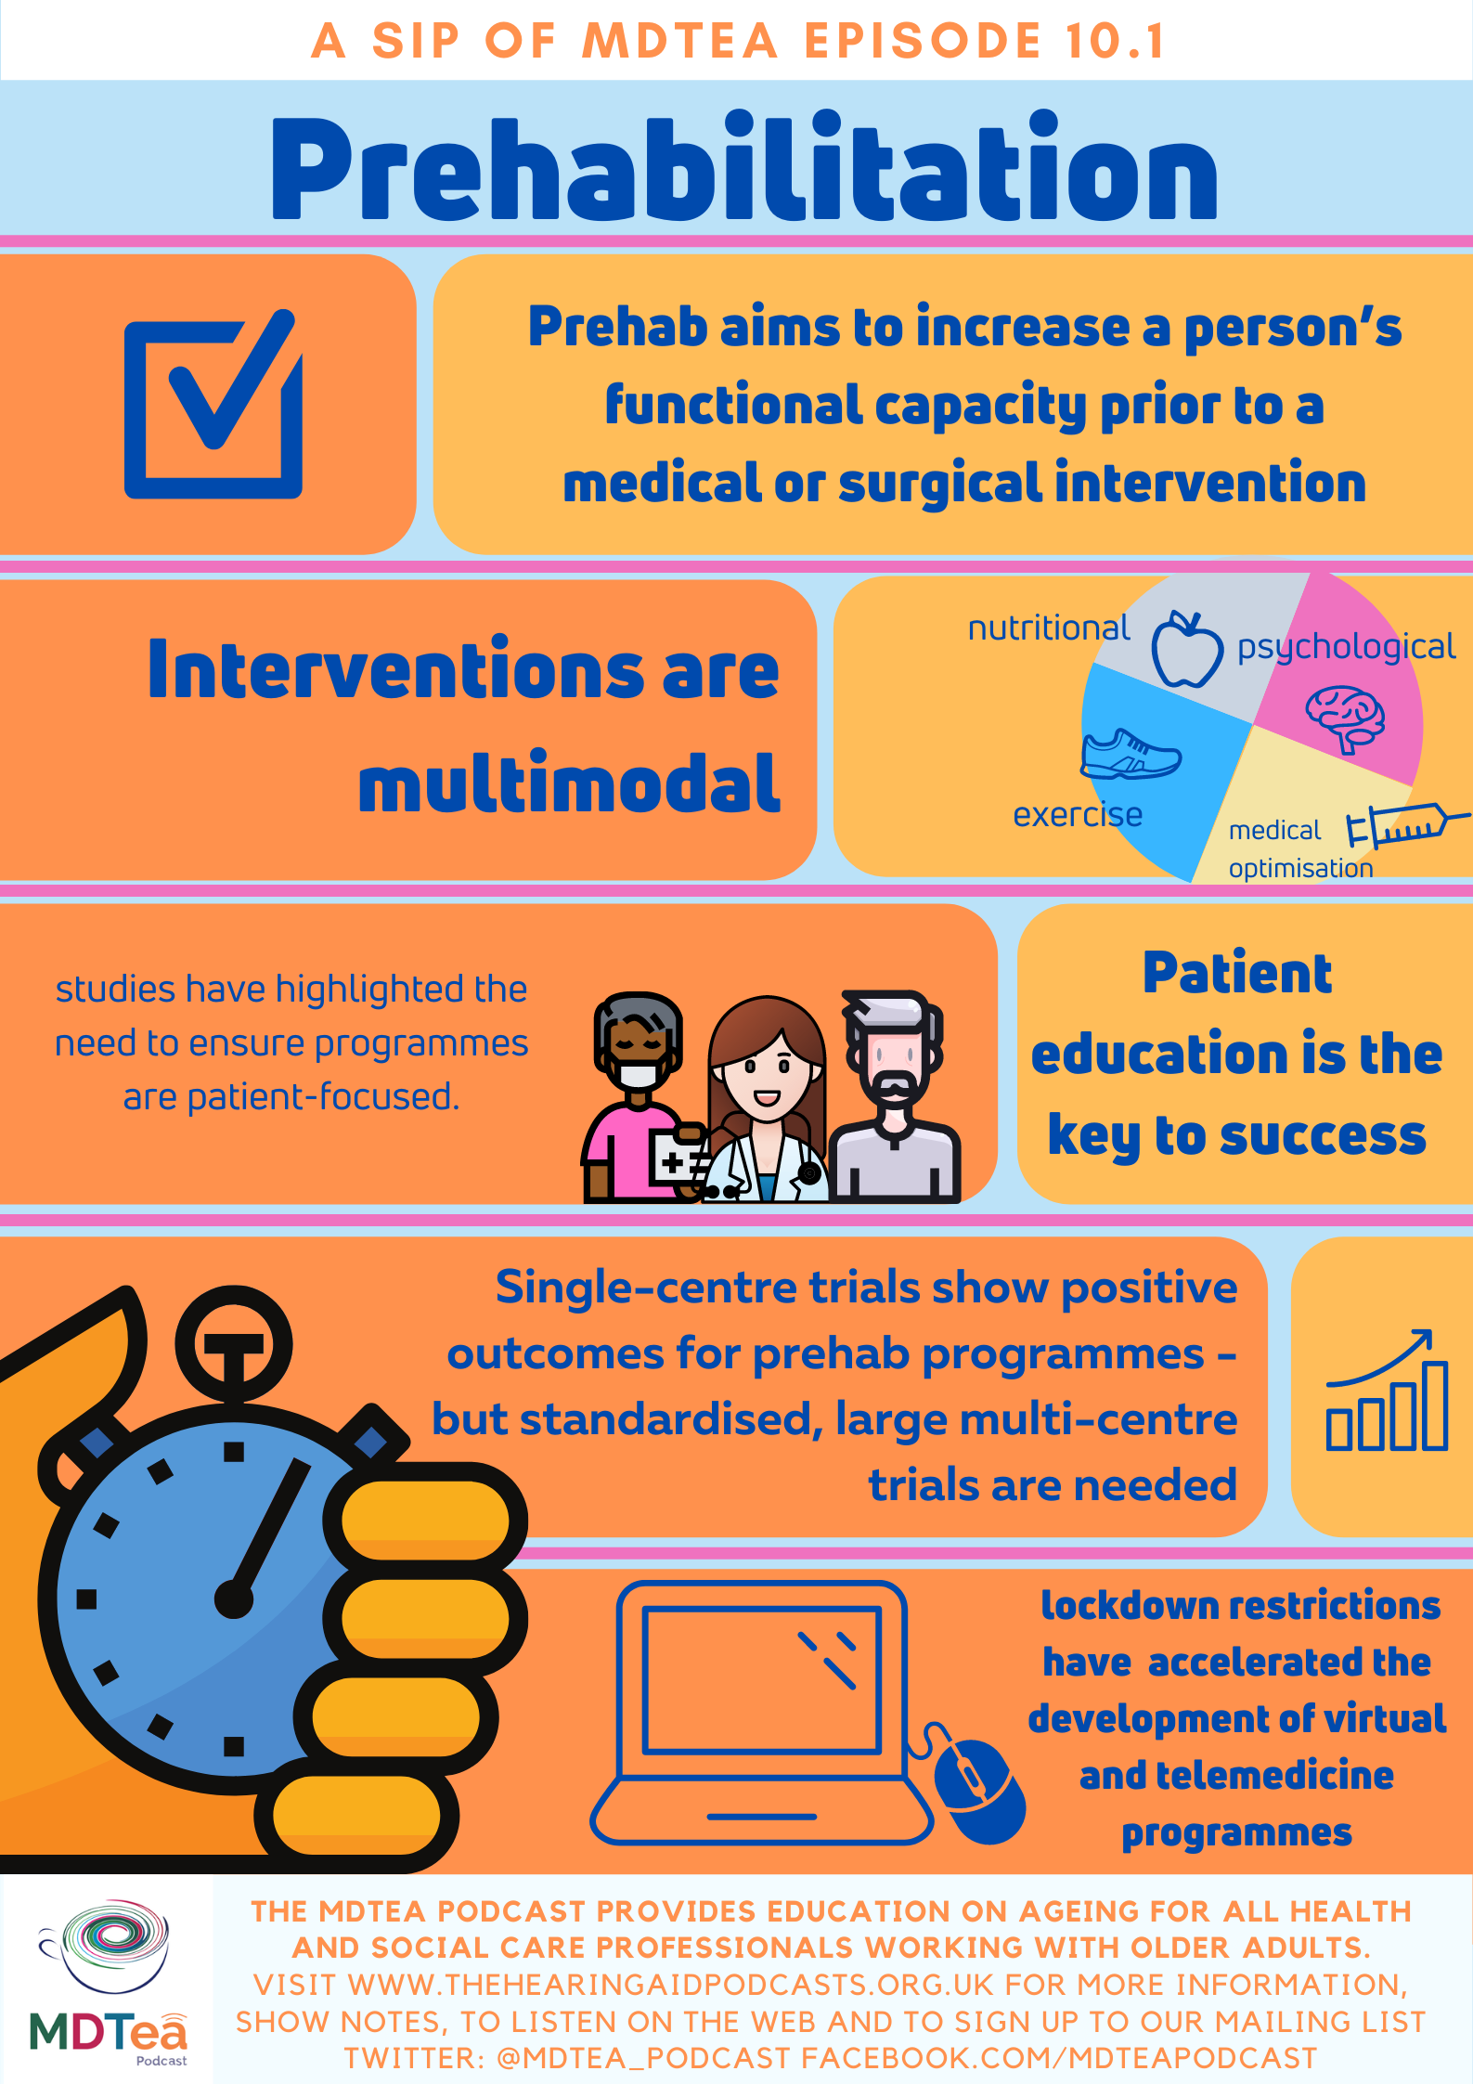
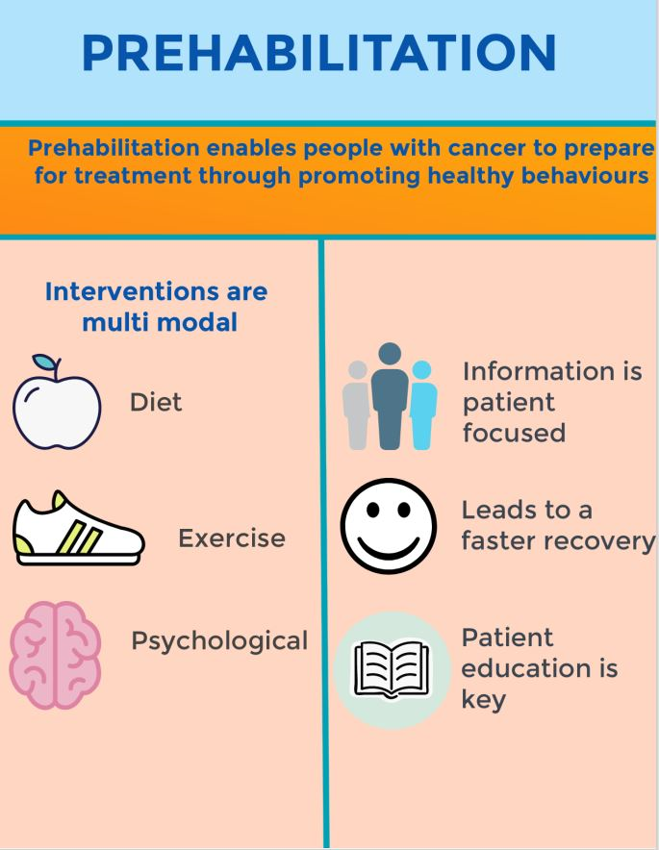
3

Slide 17
ERAS

Slide 18
multidiszciplinális szemlélet a perioperatív időszakban
team munka protokollok, konszenzusok mentén
csökkenteni a szövődmények lehetőségét, mielőbbi felépülés
a beteg a lehető legjobb állapotában történjen a műtét, illetve a diagnosztikus vizsgálat
Enhanced Recovery After Surgery = ERAS (1990-es évek, Prof. Henrik Kehlet)
megfelelő tápláltsági és terhelhetőségi szint elérése, előkészítés
preoperatív tanácsadás (táplálkozás, mozgás, mentális állapot, dohányzás)
preoperatív folyadékfogyasztás (szénhidrátbevitel) és utolsó étkezés (2 óra / 4-6 óra)
korai posztoperatív mobilizáció
effektív, standardizált intra- és posztoperatív fájdalomcsillapítás
posztoperatív táplálás
preventív terápiák (LMWH, PONV)
sebészi kockázatok csökkentése, szövődmények megelőzése
3

Slide 19
Összefoglalás

Slide 20



A jövő…
többlépcsős preoperatív vizsgálat / telemedicina, kérdőív
prehabilitáció alapelveinek integrálása az ERAS protokollokba
komplex protokollok (ideális időpontban elvégzett aneszt. preop. vizsgálat):
kivizsgált; fizikálisan, mentálisan és tápláltságában műtétre alkalmas; előkészített beteg
a beteg állapota szempontjából ideális műtéti időpont
kockázatok mértékének és szövődmények lehetőségének csökkentése a műtét és az anesztézia során
mielőbbi felépülést támogató betegspecifikus perioperatív ellátás és rehabilitáció
3

Slide 21

Köszönöm a figyelmet!

